Slide 1
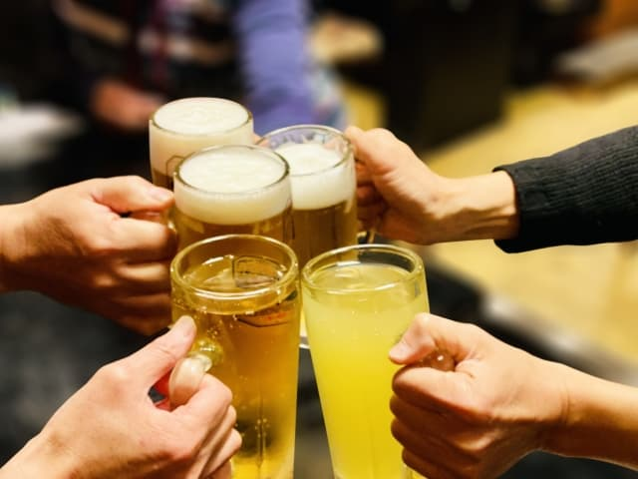
忘年会のご案内
今年も残すところわずかとなりました。
そこで恒例の忘年会を下記の通り開催いたします。
つきましては一年の労をねぎらうとともに来年への決意を共有すべく社内の親睦を深めたいと存じます。
お忙しい時期かとは存じますが、楽しい企画も用意しておりますので、是非ご参加くださいますようお願いします。
日時 20◯◯年〇月〇日（〇）〇時〇分より
会場 ESPRESSO D WORKS 名古屋
(栄駅 徒歩1分)
住所 愛知県名古屋市中区錦3丁目15-17
レイヤードヒサヤオオドオリパークZone4内
会費 5,000円（当日受付にて）
幹事 ◯◯ 電話 090-◯◯◯◯-◯◯◯◯
参加・不参加のご回答は〇月〇日（曜日）までに幹事へ連絡くださいますようお願いいたします。

Slide 2
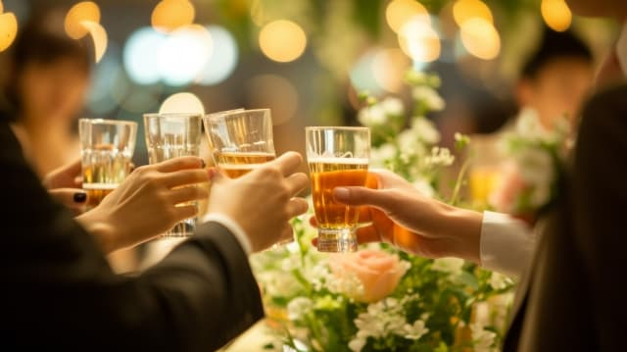
新年会のご案内
今年も残すところ後わずかとなりました。 つきましては、年明けに令和○年の新年会を下記の通り計画しております。 新しい年の節目に新年の抱負を語り合い、社内の親睦を深めたいと存じます。 お忙しい時期かとは存じますが、是非ご参加くださいますようお願い申し上げます。
日時 20◯◯年〇月〇日（〇）〇時〇分より
会場 ESPRESSO D WORKS 名古屋
(栄駅 徒歩1分)
住所 愛知県名古屋市中区錦3丁目15-17
レイヤードヒサヤオオドオリパークZone4内
会費 5,000円（当日受付にて）
幹事 ◯◯ 電話 090-◯◯◯◯-◯◯◯◯
参加・不参加のご回答は〇月〇日（曜日）までに幹事へ連絡くださいますようお願いいたします。

